Slide 1


INFORMÁTICA ESPERANDO A QUE TODOS INGRESEN Gracias por su espera

Slide 2
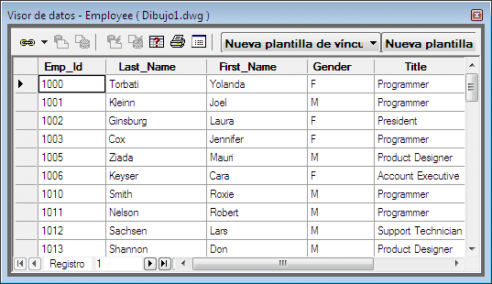
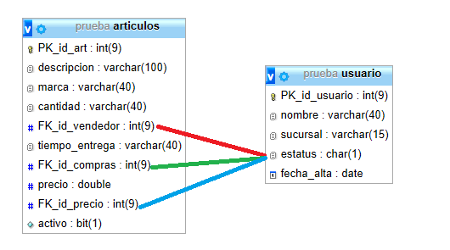
CREACIÓN DE TABLAS
TABLAS: Es donde se guardan los datos recogidos por un programa

Slide 3
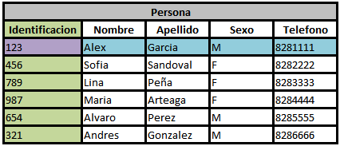
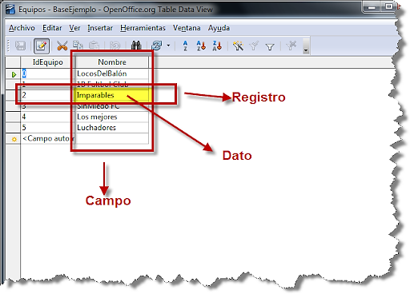
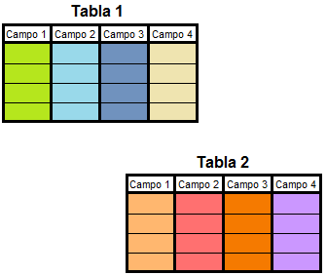
CREACIÓN DE TABLAS
TABLAS:

Slide 4
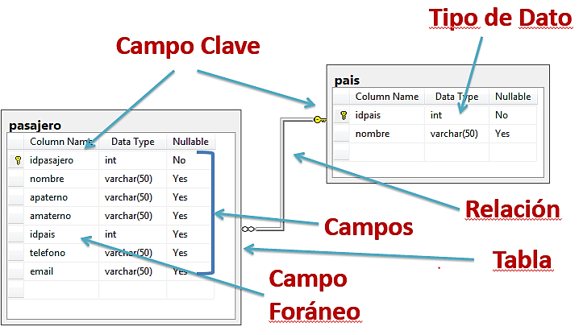
CREACIÓN DE TABLAS
TABLAS – TIPOS DE DATOS

Slide 5
CREACIÓN DE TABLAS
TABLAS – TIPOS DE DATOS
Datos de tipo TEXTO
Datos de Tipo NUMÉRICO
Datos de tipo FECHA
Atributos de los campos

Slide 6
CREACIÓN DE TABLAS
TIPO DE CAMPO | TAMAÑO DE ALMACENAMIENTO
CHAR(n) | n bytes
VARCHAR(n) | n +1 bytes
TINYBLOB, TINYTEXT | Longitud+1 bytes
BLOB, TEXT | Longitud +2 bytes
MEDIUMBLOB, MEDIUMTEXT | Longitud +3 bytes
LONGBLOB, LONGTEXT | Longitud +4 bytes
ENUM('value1','value2',...) | 1 ó dos bytes dependiendo del número de valores
SET('value1','value2',...) | 1, 2, 3, 4 ó 8 bytes, dependiendo del número de valores
TABLAS – TIPOS DE DATOS – TEXTO
Char(n): almacena una cadena de longitud fija. La cadena podrá contener desde 0 a 255 caracteres.
VarChar(n): almacena una cadena de longitud variable. La cadena podrá contener desde 0 a 255 caracteres.

Slide 7
CREACIÓN DE TABLAS
TABLAS – TIPOS DE DATOS – TEXTO
Los tipos BLOB se utilizan para almacenar datos binarios como pueden ser ficheros. TinyText y TinyBlob: Columna con una longitud máxima de 255 caracteres. Blob y Text: un texto con un máximo de 65535 caracteres. MediumBlob y MediumText: un texto con un máximo de 16.777.215 caracteres. LongBlob y LongText: un texto con un máximo de caracteres 4.294.967.295. Hay que tener en cuenta que debido a los protocolos de comunicación los paquetes pueden tener un máximo de 16 Mb. Enum: campo que puede tener un único valor de una lista que se especifica. El tipo Enum acepta hasta 65535 valores distintos Set: un campo que puede contener ninguno, uno ó varios valores de una lista. La lista puede tener un máximo de 64 valores.

Slide 8
CREACIÓN DE TABLAS
TIPO DE CAMPO | TAMAÑO DE ALMACENAMIENTO
TINYINT | 1 byte
SMALLINT | 2 bytes
MEDIUMINT | 3 bytes
INT | 4 bytes
INTEGER | 4 bytes
BIGINT | 8 bytes
FLOAT(X) | 4 ú 8 bytes
FLOAT | 4 bytes
DOUBLE | 8 bytes
DOUBLE PRECISION | 8 bytes
REAL | 8 bytes
DECIMAL(M,D) | M+2 bytes sí D > 0, M+1 bytes sí D = 0
NUMERIC(M,D) | M+2 bytes if D > 0, M+1 bytes if D = 0
TABLAS – TIPOS DE DATOS – NÚMERICOS
Existen tipos de datos numéricos, que se pueden dividir en dos grandes grupos:
los que están en coma flotante (con decimales) y los que no.

Slide 9
CREACIÓN DE TABLAS
BigInt: número entero con o sin signo. Con signo el rango de valores va desde -9.223.372.036.854.775.808 a 9.223.372.036.854.775.807. Sin signo el rango va desde 0 a 18.446.744.073.709.551.615. Float: número pequeño en coma flotante de precisión simple. Los valores válidos van desde -3.402823466E+38 a -1.175494351E-38, 0 y desde 1.175494351E-38 a 3.402823466E+38. xReal, Double: número en coma flotante de precisión doble. Los valores permitidos van desde -1.7976931348623157E+308 a -2.2250738585072014E-308, 0 y desde 2.2250738585072014E-308 a 1.7976931348623157E+308 Decimal, Dec, Numeric: Número en coma flotante desempaquetado. El número se almacena como una cadena
TABLAS – TIPOS DE DATOS – NÚMERICOS
TinyInt: es un número entero con o sin signo. Con signo el rango de valores válidos va desde -128 a 127. Sin signo, el rango de valores es de 0 a 255 Bit ó Bool: un número entero que puede ser 0 ó 1 SmallInt: número entero con o sin signo. Con signo el rango de valores va desde -32768 a 32767. Sin signo, el rango de valores es de 0 a 65535. MediumInt: número entero con o sin signo. Con signo el rango de valores va desde -8.388.608 a 8.388.607. Sin signo el rango va desde 0 a16777215. Integer, Int: número entero con o sin signo. Con signo el rango de valores va desde -2147483648 a 2147483647. Sin signo el rango va desde 0 a 429.4967.295

Slide 10
CREACIÓN DE TABLAS
TABLAS – TIPOS DE DATOS – FECHA
A la hora de almacenar fechas, hay que tener en cuenta que Mysql no comprueba de una manera estricta si una fecha es válida o no. Simplemente comprueba que el mes esta comprendido entre 0 y 12 y que el día esta comprendido entre 0 y 31.
TAMAÑO | FORMATO
14 | AñoMesDiaHoraMinutoSegundo aaaammddhhmmss
12 | AñoMesDiaHoraMinutoSegundo aammddhhmmss
8 | ñoMesDia aaaammdd
6 | AñoMesDia aammdd
4 | AñoMes aamm
2 | Año aa

Slide 11
CREACIÓN DE TABLAS
TABLAS – TIPOS DE DATOS – FECHA
Date: tipo fecha, almacena una fecha. El rango de valores va desde el 1 de enero del 1001 al 31 de diciembre de 9999. El formato de almacenamiento es de año-mes-dia DateTime: Combinación de fecha y hora. El rango de valores va desde el 1 de enero del 1001 a las 0 horas, 0 minutos y 0 segundos al 31 de diciembre del 9999 a las 23 horas, 59 minutos y 59 segundos. El formato de almacenamiento es de año-mes-dia horas:minutos:segundos TimeStamp: Combinación de fecha y hora. El rango va desde el 1 de enero de 1970 al año 2037. El formato de almacenamiento depende del tamaño del campo:

Slide 12
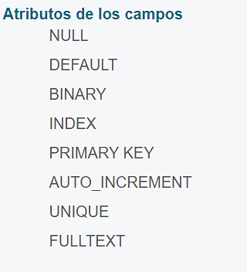
CREACIÓN DE TABLAS
TABLAS – TIPOS DE DATOS – ATRIBUTO DE LOS CAMPOS

